Slide 1

BÁO CÁO TIẾN ĐỘ ĐỒ ÁN TỐT NGHIỆP ĐẠI HỌC Ngành: Công nghệ thông tin Chuyên ngành: Công nghệ phần mềm
Trường Đại học Mở Hà Nội
Khoa Công nghệ Thông tin
XÂY DỰNG BỘ PHẦN MỀM HỖ TRỢ CHẤM
VÀ THỐNG KÊ KẾT QUẢ BÀI THI TRẮC NGHIỆM
Sinh viên thực hiện: Nguyễn Ngọc Long – 15A06
Giảng viên hướng dẫn: ThS. Nguyễn Thành Huy

Slide 2
CÁC NỘI TRÌNH BÀY
Giới thiệu và tổng quan đề tài
Nội dung thực hiện
Kết quả đạt được
Hướng phát triển tiếp
Tài liệu tham khảo
31/10/2019

Slide 3
Kế hoạch thực hiện
Thời gian | Công việc
Tuần 1 (26/08/2019 – 02/09/2019) | - Xây dựng bộ nhận diện bài thi trắc nghiệm, triển khai các thuật toán nhận diện sử dụng ngôn ngữ C# - Test bộ nhận diện trên mẫu phiếu trả lời trắc nghiệm và đánh giá kết quả nhận diện
Tuần 2 (03/09/2019 – 09/09/2019) | - Nghiên cứu và viết ví dụ để làm quen với BackgroundWorker - Nghiên cứu và viết ví dụ để làm quen với Interop Excel
Tuần 3 (10/09/2019 – 16/09/2019) | - Thiết kế layout cho phần mềm chấm thi - Xây dựng giao diện của phần mềm chấm thi
Tuần 4 (17/09/2019 – 23/09/2019) | - Hoàn thành xây dựng giao diện - Thiết kế database
Tuần 5 (24/09/2019 – 30/09/2019) | - Nghiên cứu và triển khai kết nối phần mềm Windows Form .NET Framework với database - Hoàn thành tính năng lấy dữ liệu từ database và đổ lên phần mềm Thêm bộ nhận diện bài thi vào phần mềm
Tuần 6 (01/10/2019 – 07/10/2019) | - Thêm tính năng lưu kết quả chấm vào database - Thêm tính năng xuất báo cáo - Test lại toàn bộ phần mềm chấm thi
Tuần 7 (08/10/2019 – 14/10/2019) | - Vẽ giao diện cho website quản lý - Nghiên cứu về Chart JS
Tuần 8 (15/10/2019 – 21/10/2019) | - Xây dựng giao diện cho website quản lý
Tuần 9 (22/10/2019 – 28/10/2019) | - Hoàn thành xây dựng giao diện cho website quản lý - Xây dựng các lớp Model, Controller cho website quản lý

Slide 4
Giới thiệu tổng quan đề tài
Tên đề tài: XÂY DỰNG BỘ PHẦN MỀM HỖ TRỢ CHẤM VÀ THỐNG KÊ KẾT QUẢ BÀI THI TRẮC NGHIỆM
Đối tượng: Các cơ sở giáo dục vừa và nhỏ
Các nghiệp vụ chính :
Nhận diện ảnh bài thi
Chấm thi
Sửa lỗi nhận diện
Xuất báo cáo chấm thi
Thống kê kết quả thi

Slide 5
Lý do chọn đề tài Phương pháp thi đang dần chuyển sang thi trắc nghiệm, tuy nhiên hiện tại vẫn chưa có nhiều công cụ hỗ trợ, thường tốn chi phí và phức tạp, khó sử dụng. Việc chấm theo cách cũ tốn thời gian, thiếu tính chính xác.
Giới thiệu tổng quan đề tài
Mục tiêu
Phát triển thành công phần mềm chấm thi cho phép đọc và chấm điểm bài thi trắc nghiệm
Xây dựng website cho phép quản lý thông tin thi và đọc kết quả chấm để vẽ biểu đồ thống kê
Phạm vi ứng dụng của đề tài
Đề tài sau khi được thực hiện thành công có thể được triển khai tại các cơ sở giáo dục vừa và nhỏ như các trường THCS, THPT,…

Slide 6
Giới thiệu tổng quan đề tài
Công nghệ, kỹ thuật, giải pháp thực hiện
Đối với phần mềm chấm thi:
Công nghệ: Sử dụng thư viện Windows Form .NET Framework [1]
Kỹ thuật nhận diện: Sử dụng một số kỹ thuật xử lý ảnh như resize, rotate, blur, kỹ thuật chuyển ảnh sang dạng binary… trong thư viện Emgu CV [7]
Xuất báo cáo: Sử dụng Microsoft Office Interop Excel [2]
Xử lý chạy đa luồng (multi-threading) sử dụng BackgroundWorker [3]
Đối với website quản lý:
Công nghệ: Java Spring MVC Framework [4]
Công cụ hỗ trợ vẽ biểu đồ: Chart JS (Admin LTE 3 plugin) [6]
Công cụ hỗ trợ xây dựng giao diện Admin: Admin LTE 3 [6]
Template Engine: Thymeleaf [5]
DBMS: PostgreSQL

Slide 7
Quy trình chấm thi
NỘI DUNG THỰC HIỆN

Slide 8
Xác định yêu cầu chức năng
NỘI DUNG THỰC HIỆN
Đối với phần mềm chấm thi:
Phần mềm cho phép tạo ra các đợt chấm, được đặc trưng bởi kỳ thi và môn thi được lấy từ database.
Phần mềm có khả năng đọc và xử lý thông tin về đáp án, danh sách sinh viên dựa trên các tiêu chí về kỳ thi và môn thi.
Phần mềm có thể đọc dữ liệu từ một đường dẫn folder chứa ảnh bài thi (phiếu trả lời phải theo mẫu được cung cấp), nhận diện và đưa ra kết quả nhận diện.
Phần mềm cho phép sửa lỗi bằng tay trong trường hợp không nhận diện được (câu hỏi không được tô, câu hỏi tô sai định dạng, không tô số báo danh...).
Phần mềm có thể tính toán, tạo và xuất báo cáo ra file Excel (.xls, .xlsx).
Phần mềm có thể lưu được kết quả chấm vào database, phục vụ thống kê..
Đối với website quản lý và thống kê
Website cho phép xác thực và xác định chức năng được phép sử dụng thông tin bằng cách đăng nhập tài khoản và phân quyền tài khoản.
Website cho phép quản lý thông tin về kỳ thi, môn thi, danh sách sinh viên, danh sách đáp án của các môn thi (các thao tác quản lý có thêm, sửa, xóa, cập nhật thông tin trên database)
Website cho phép đọc thông tin điểm số đã được thêm bởi phần mềm chấm thi để thống kê kết quả thông qua biểu đồ. Các thống kê này có thể là phổ điểm, điểm trung bình, danh sách dự thi, số lượng điểm liệt,…

Slide 9
Xác định yêu cầu phi chức năng
NỘI DUNG THỰC HIỆN
Đối với phần mềm chấm thi:
Phần mềm hoạt động ổn định, có giao diện thân thiện, trải nghiệm tốt.
Việc nhận diện kết quả bài làm của sinh viên phải được thực hiện trong thời gian đủ nhanh và đủ chính xác. Nếu có bài làm không thể nhận diện, có thể cân nhắc bỏ qua, chấm sang bài khác và yêu cầu người chấm xử lý chấm tay đối với các bài đó, tránh mất thời gian. Cần áp dụng các phép tiền xử lý ảnh để giảm đi các sai sót có thể xảy ra.
Cần quản lý tốt các tiến trình làm việc, không để các tiến trình không cần thiết làm giảm tốc độ hoạt động của máy chấm.
Phần mềm cần được thiết kế để có tính ứng dụng cao, dễ dàng áp dụng vào nhiều ngữ cảnh khác nhau.
Phần mềm cần được thiết kế để có thể minh bạch trong việc chấm, nâng cao tính khách quan của việc đánh giá chất lượng.
Source code cần chia module để đảm bảo có thể dễ dàng trong việc nâng cấp, bảo trì và cập nhật các lỗi phần mềm cũng như lỗi nhận diện phát sinh trong quá trình sử dụng phần mềm.
Đối với website quản lý và thống kê
Người dùng truy cập vào website phải được xác thực chặt chẽ và phân quyền hợp lý để đảm bảo đảm bảo tính bảo mật của dữ liệu.
Website cần có khả năng truy cập nhanh, UI và UX thân thiện với người dùng.
Website phải hoạt động ổn định, dữ liệu cần được backup để phòng trường hợp lỗi xảy ra gây mất mát dữ liệu.

Slide 10
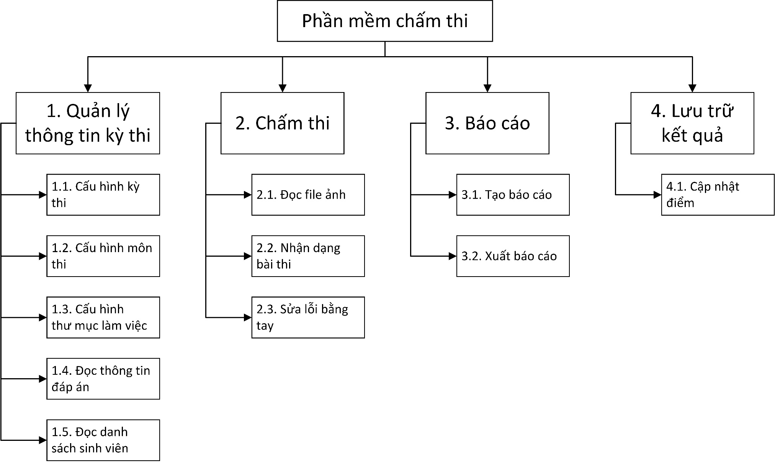
Sơ đồ phân rã chức năng
NỘI DUNG THỰC HIỆN
Đối với phần mềm chấm thi

Slide 11
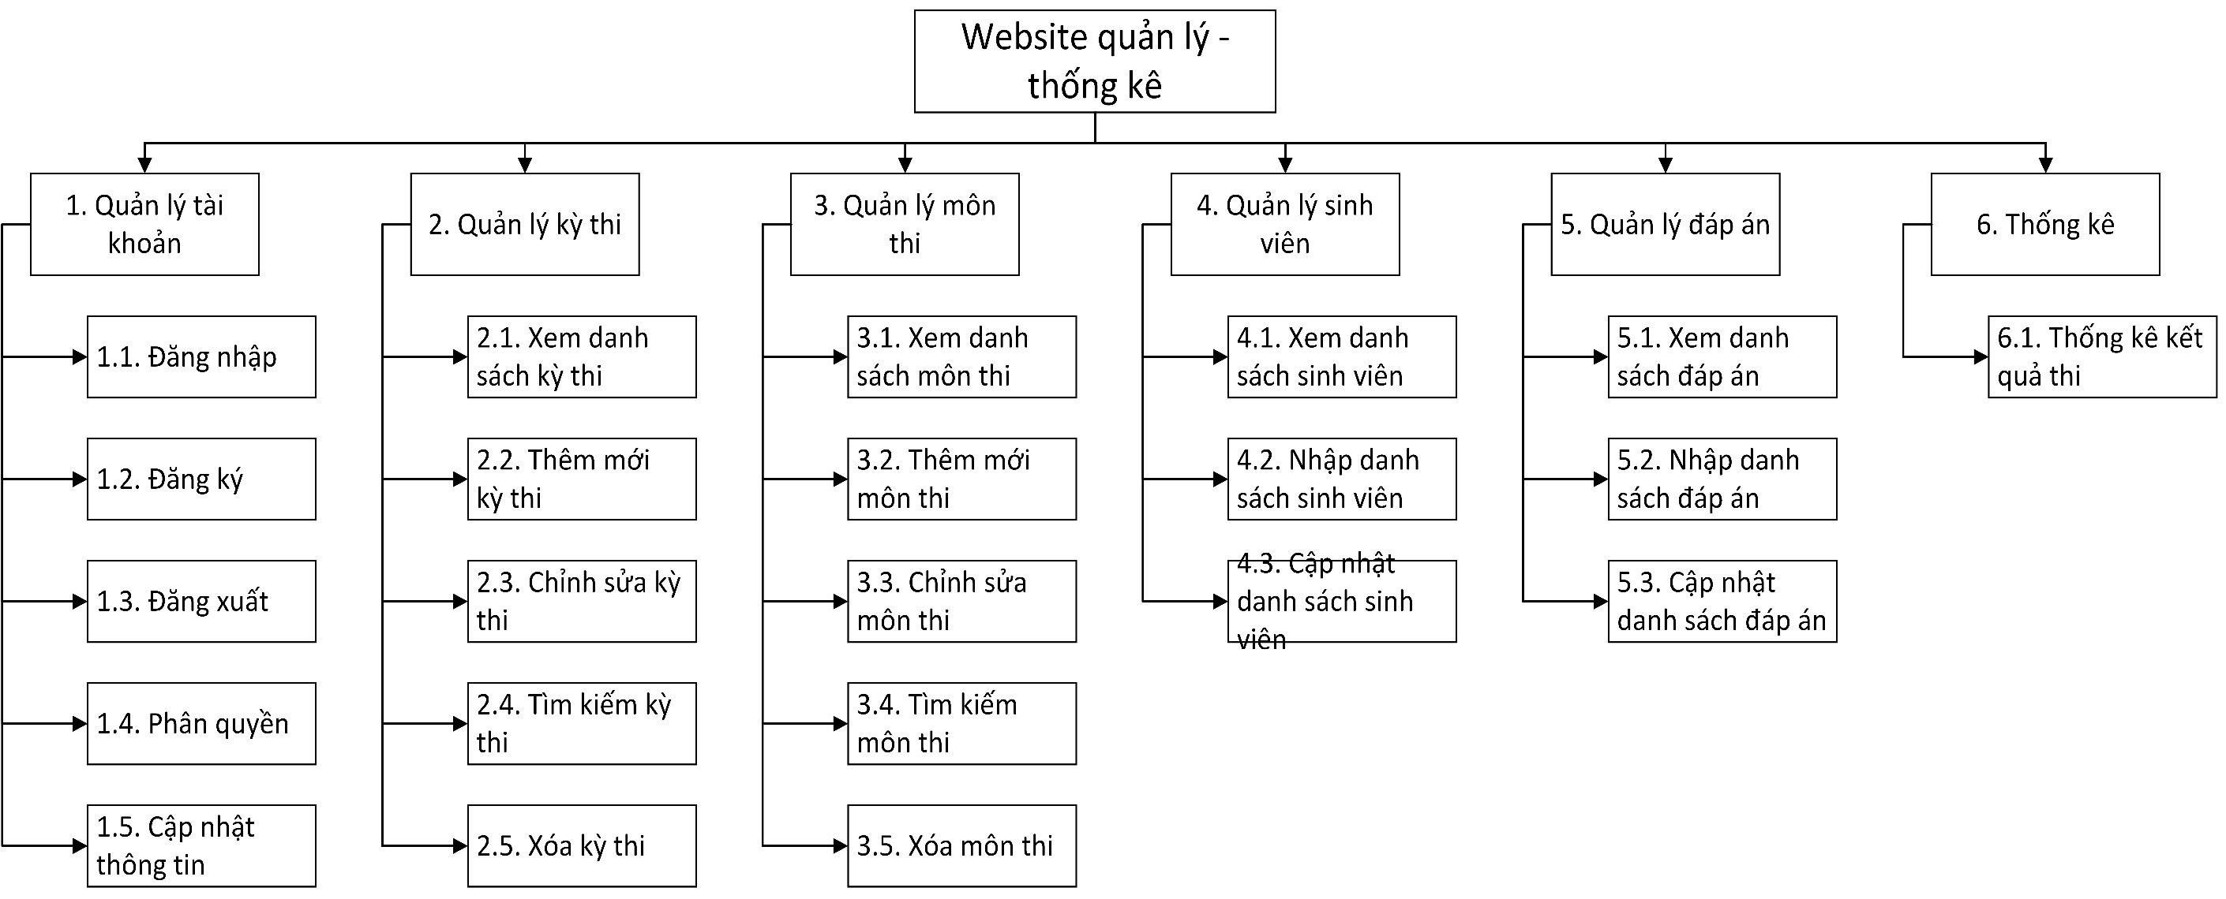
Sơ đồ phân rã chức năng
Đối với website quản lý – thống kê

Slide 12
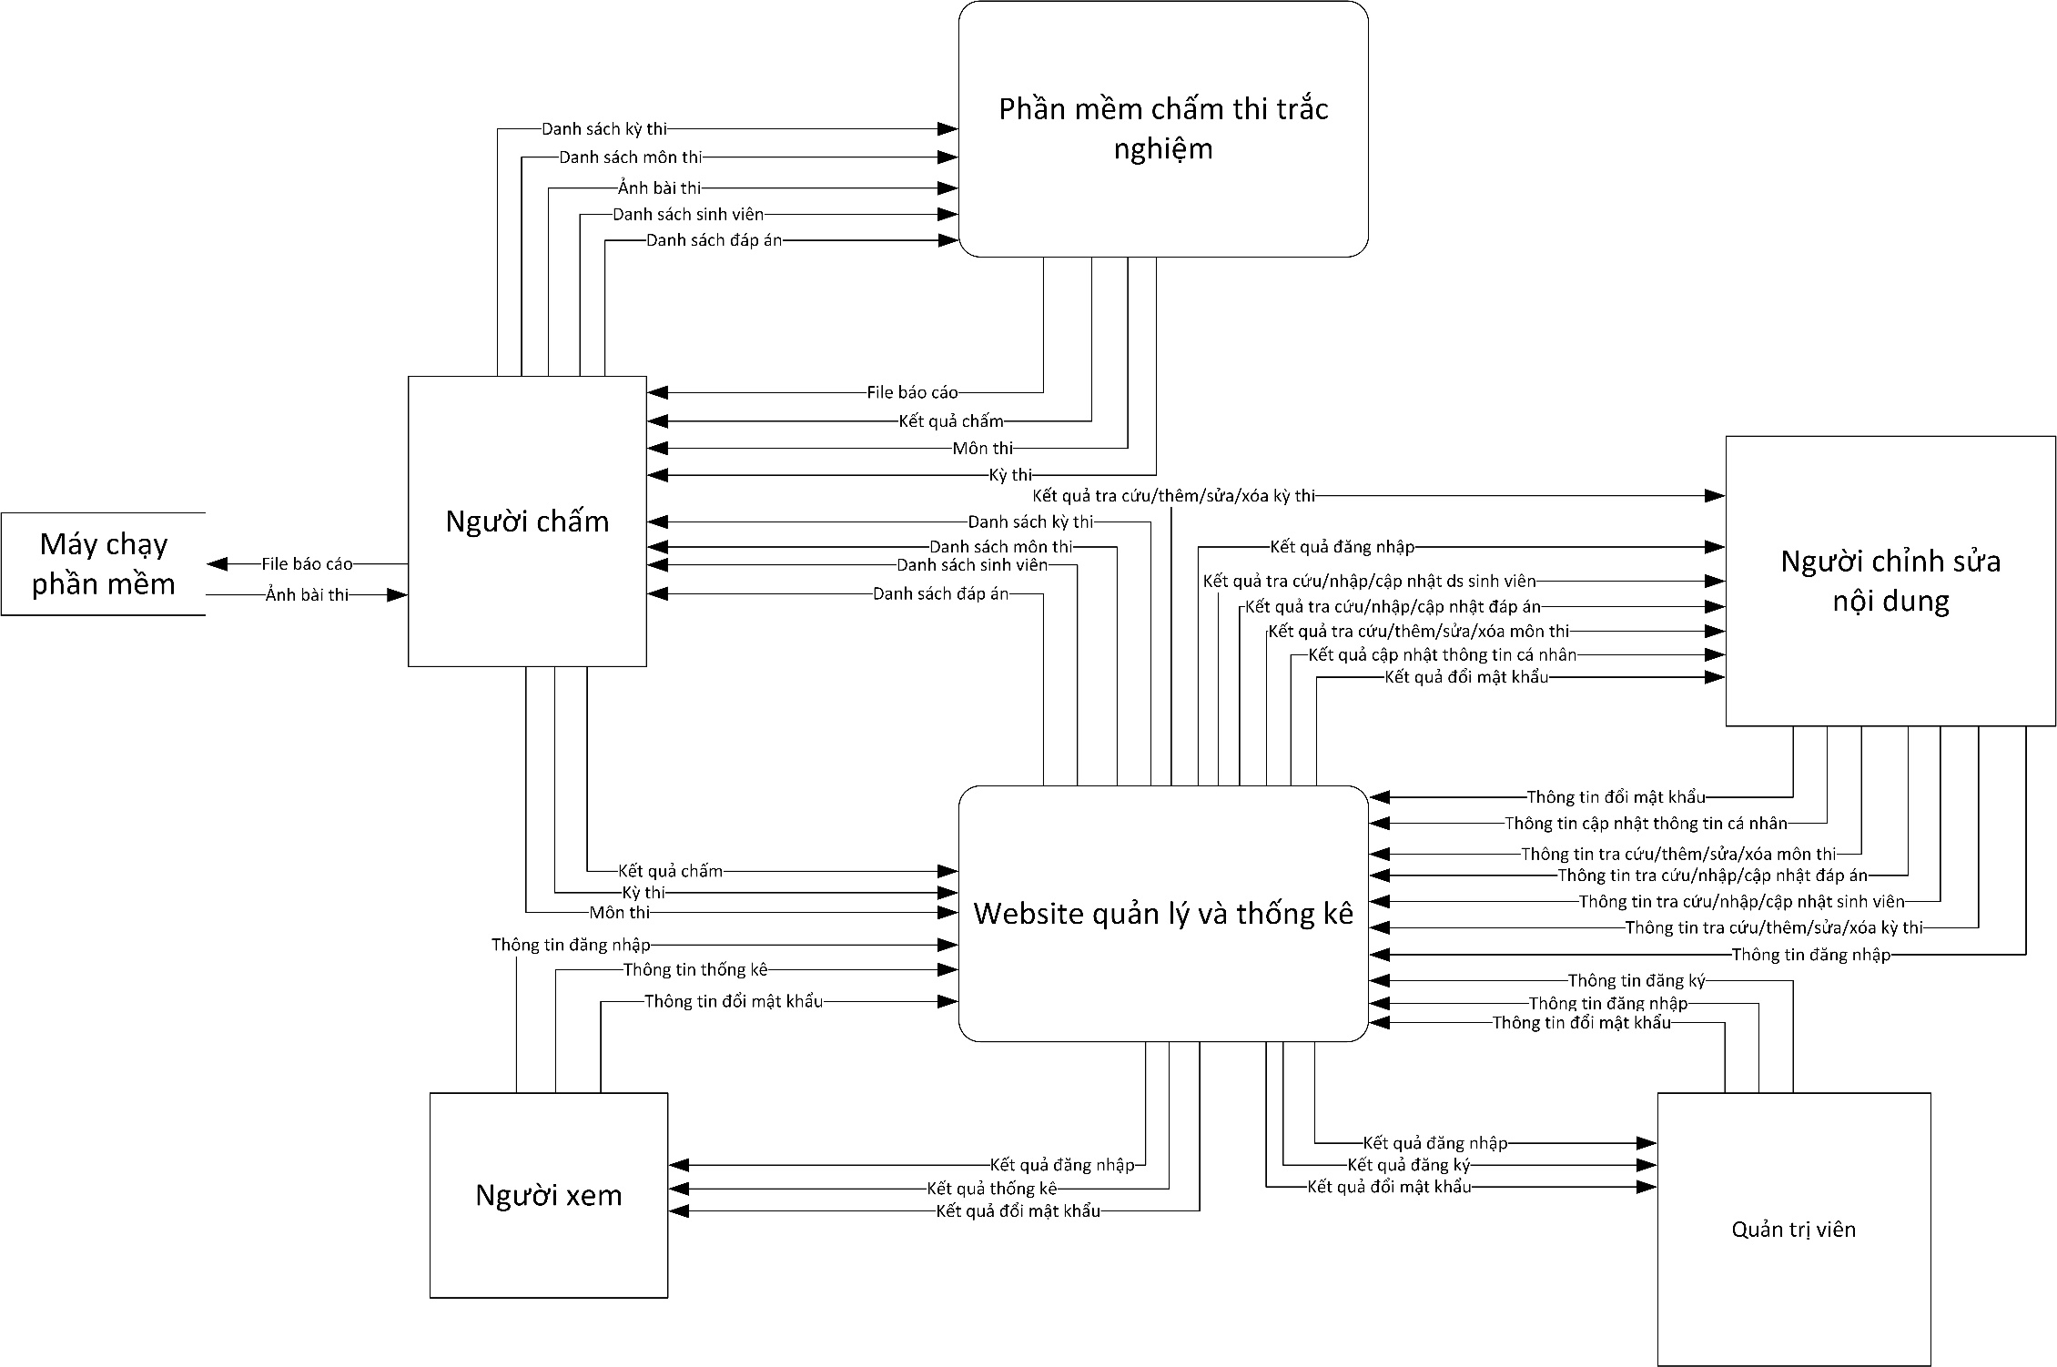
Sơ đồ luồng dữ liệu mức ngữ cảnh

Slide 13
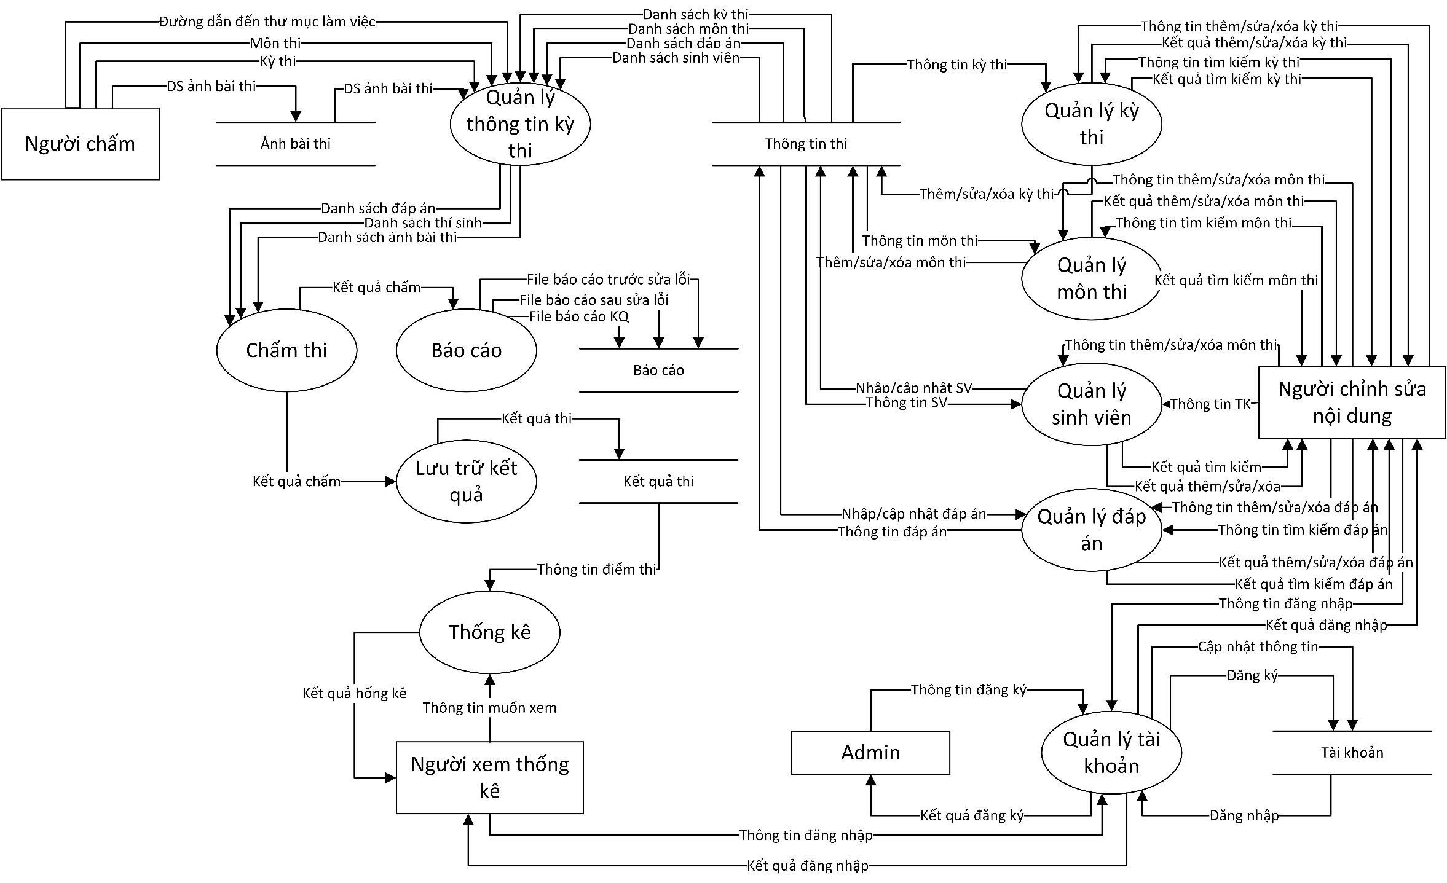
Sơ đồ luồng dữ liệu mức đỉnh

Slide 14
Thiết kế CSDL
NỘI DUNG THỰC HIỆN
Xác định các thực thể
Tập thực thể DAPAN gồm các thuộc tính: mã đáp án, mã đề, đáp án
Tập thực thể KYTHI gồm các thuộc tính: mã kỳ thi, tên kỳ thi, ngày bắt đầu, mô tả.
Tập thực thể THISINH gồm các thuộc tính: mã thí sinh, họ đệm, tên, ngày sinh, giới tính, số báo danh.
Tập thực thể MONTHI gồm các thuộc tính: mã môn thi, tên môn thi.
Tập thực thể QUYEN gồm các thuộc tính: mã quyền, tên quyền, mô tả
Tập thực thể NGUOIDUNG gồm các thuộc tính: mã người dùng, tên tài khoản, mật khẩu, tên người dùng

Slide 15
Thiết kế CSDL
NỘI DUNG THỰC HIỆN
Xác định các liên kết
KYTHI có MONTHI: 1-n vì 1 kỳ thi có thể có một tổ hợp môn thi.
MONTHI có DAPAN: 1-n vì 1 môn thi có thể có nhiều mã đề, mỗi mã đề có các đáp án khác nhau.
KYTHI có THISINH: 1-n vì trong 1 kỳ thi có thể có nhiều người dự thi
THISINH thi MONTHI: n-n vì 1 thí sinh có thể thi nhiều môn và một môn thi có thể được thi bởi nhiều thí sinh.
NGUOIDUNG có QUYEN: n-n vì một người dùng có thể có nhiều quyền, đồng thời một quyền cũng có thể được gán cho nhiều người dùng

Slide 16
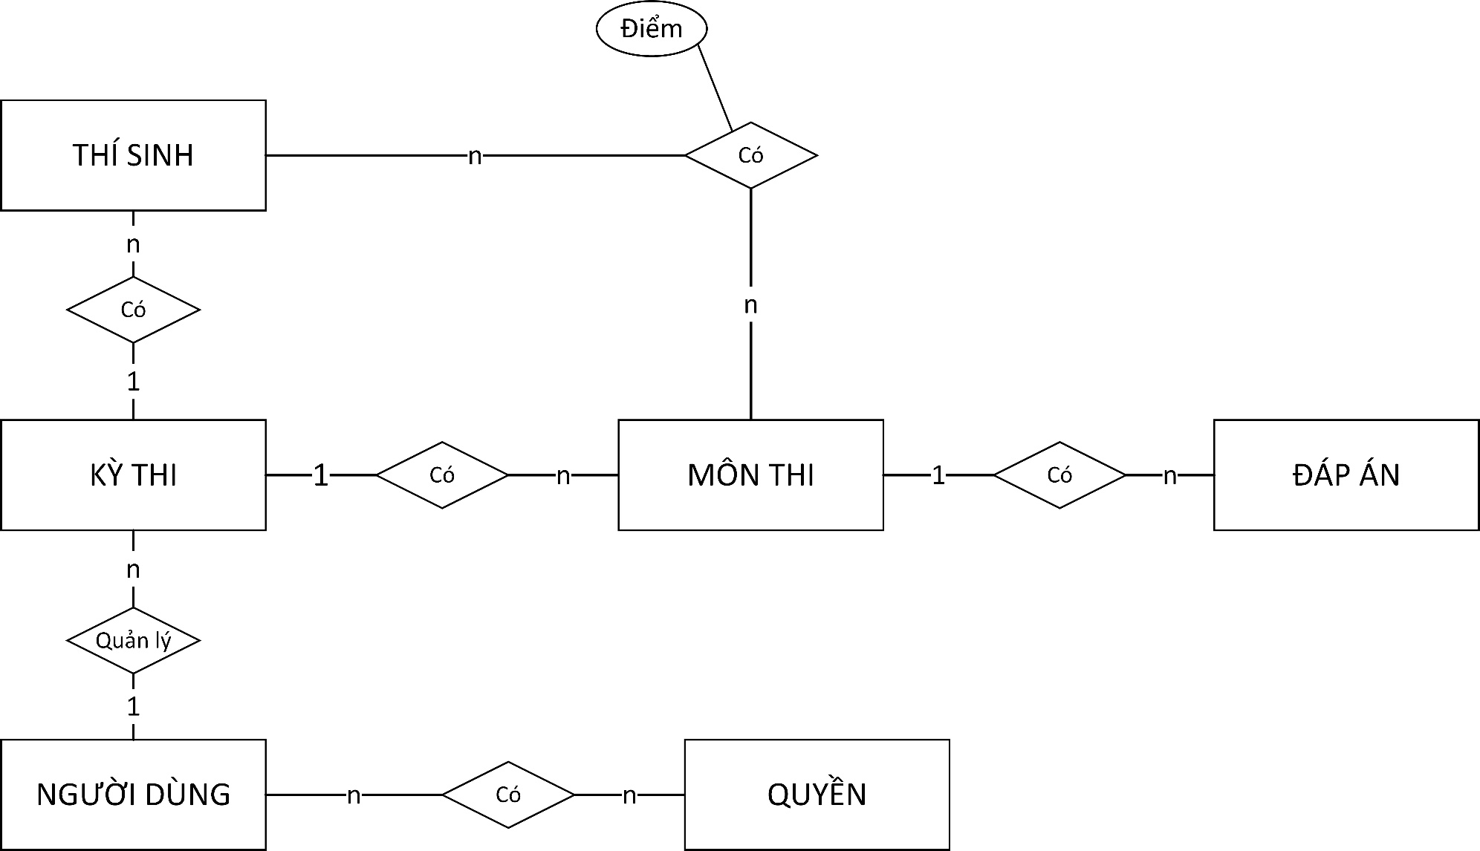
Thiết kế CSDL
NỘI DUNG THỰC HIỆN
Mô hình ER

Slide 17
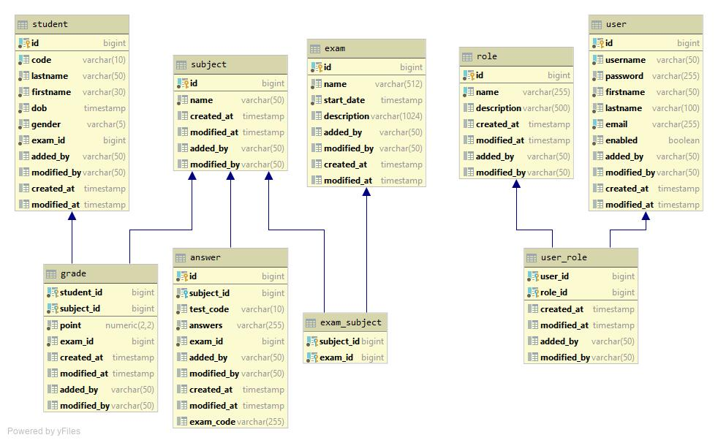
Mô hình quan hệ
KẾT QUẢ ĐẠT ĐƯỢC

Slide 18
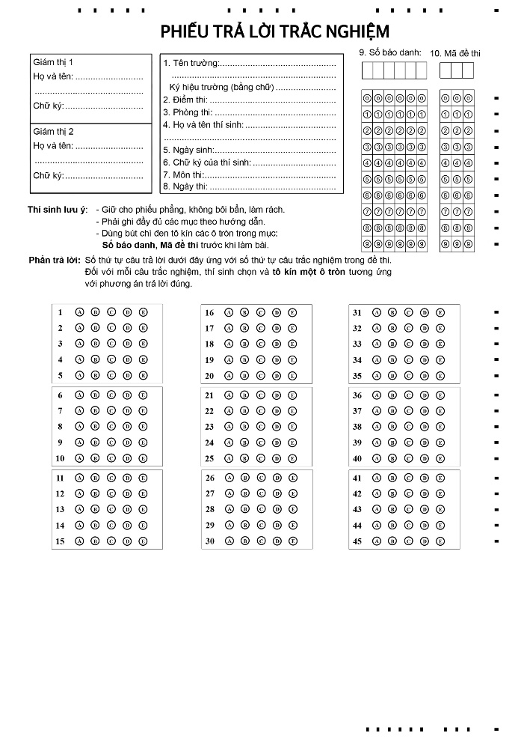
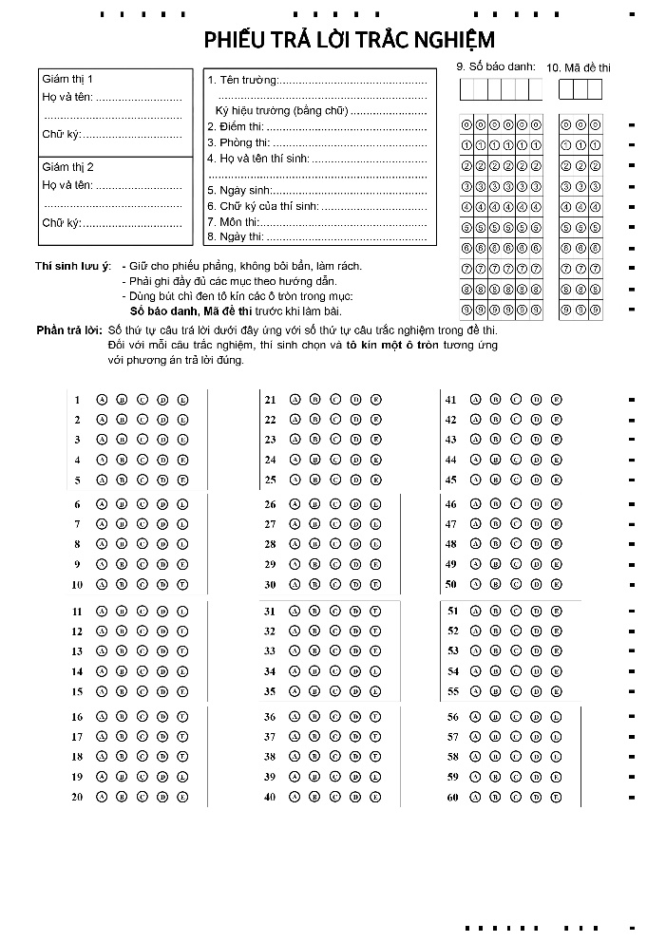
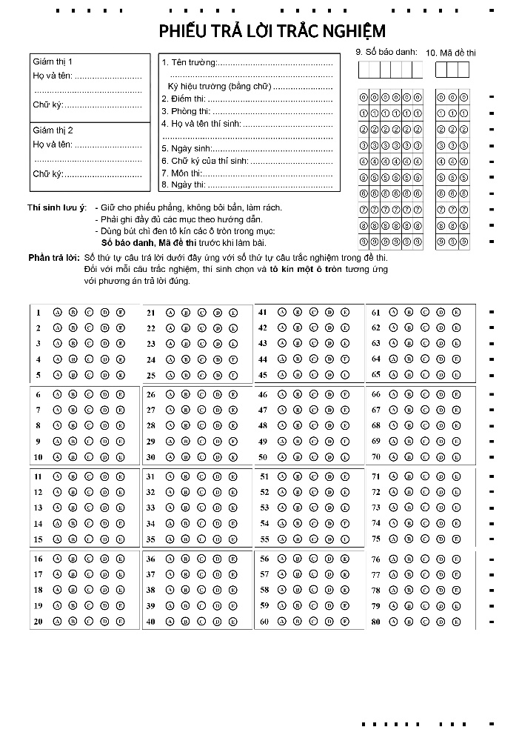
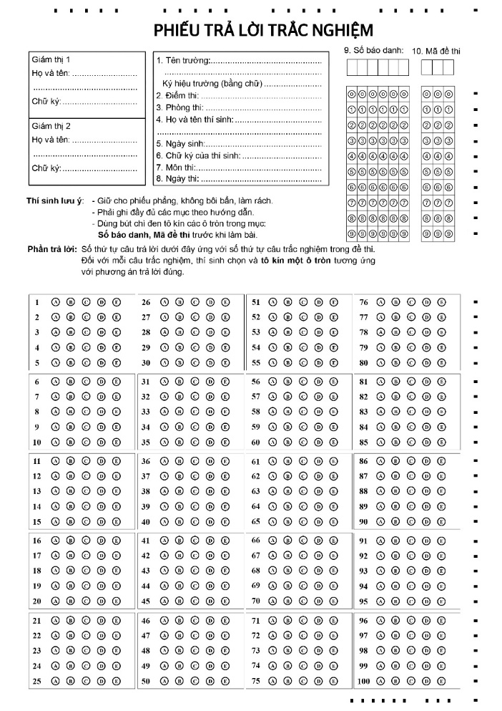
Mẫu phiếu trả lời trắc nghiệm
NỘI DUNG THỰC HIỆN
Mẫu phiếu 45 câu
Mẫu phiếu 60 câu
Mẫu phiếu 80 câu
Mẫu phiếu 100 câu

Slide 19
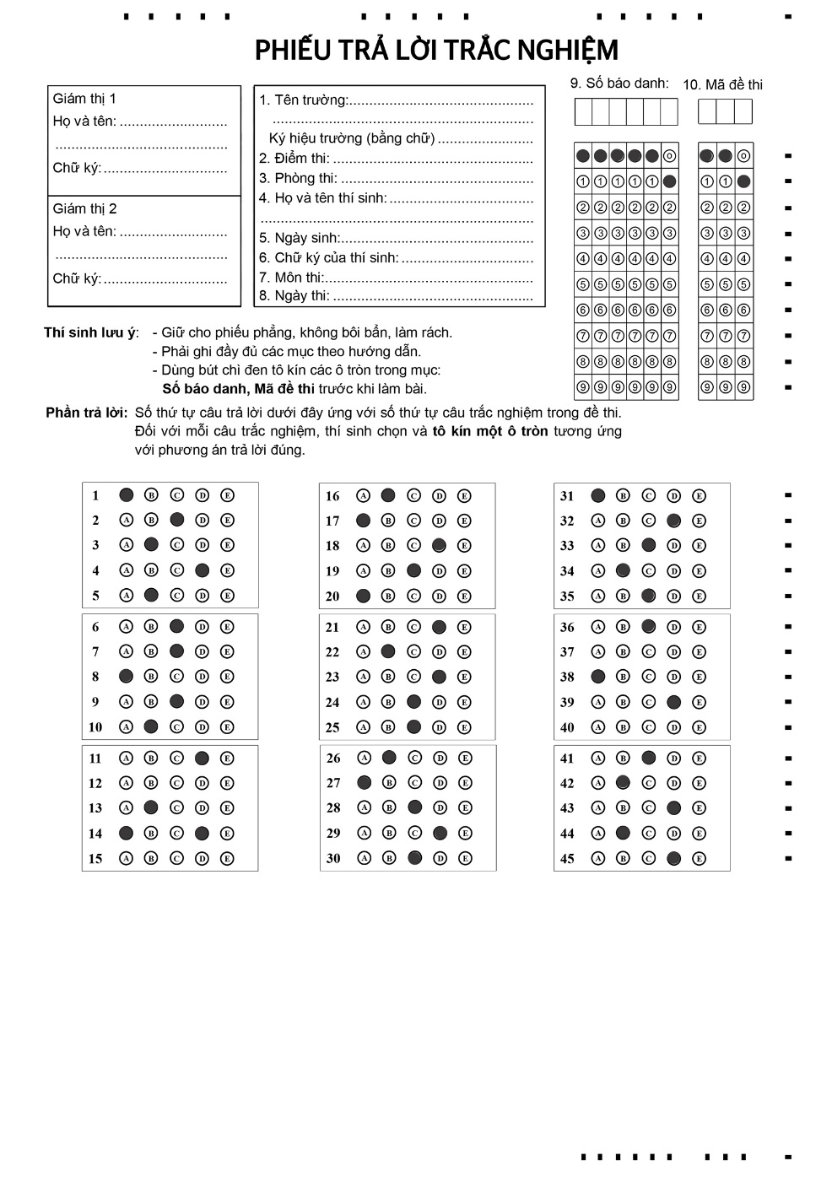
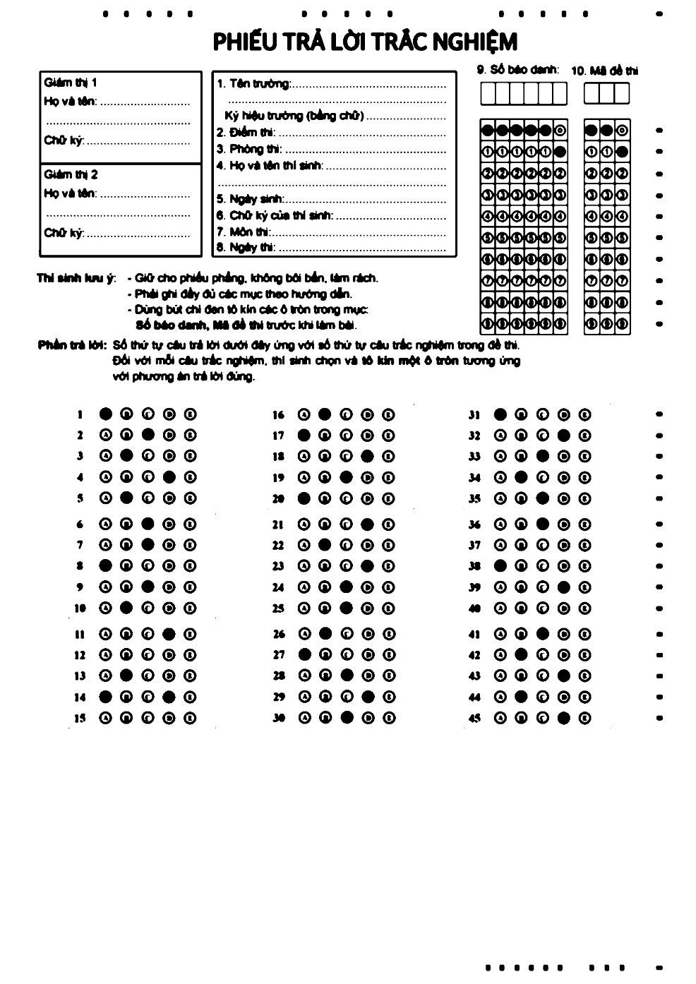
Tiền xử lý ảnh
NỘI DUNG THỰC HIỆN
+ Resize ảnh
(nếu cần)
+ Làm mịn ảnh
+ Convert ảnh sang dạng nhị phần
+ Rotate ảnh
(nếu cần)

Slide 20
Nhận dạng ảnh
NỘI DUNG THỰC HIỆN
+ Nhận dạng 2 hình chữ nhật đánh dấu
+ Nhận dạng thanh dọc, thanh ngang phía trên và thanh ngang phía dưới.
+ Xác định tọa độ tất cả các ô có thể tô
+ Xác định ô thí sinh tô

Slide 21
Phần mềm chấm thi
KẾT QUẢ ĐẠT ĐƯỢC
DEMO

Slide 22
HƯỚNG PHÁT TRIỂN CỦA ĐỀ TÀI
Tiếp tục công việc từ tuần thứ 10 - 12
Thời gian | Công việc
Tuần 10 (29/10/2019 – 04/11/2019) | - Hoàn thành và chạy thử website quản lý
Tuần 11 (05/11/2019 – 11/11/2019) | - Chạy thử toàn bộ hệ thống, đảm bảo rằng phần mềm chấm thi trắc nghiệm hoạt động chính xác và website quản lý hiển thị được đầy đủ các thông tin yêu cầu
Tuần 12 (12/11/2019 – 18/11/2019) | - Kiểm thử hệ thống và viết tài liệu báo cáo

Slide 23
TÀI LIỆU THAM KHẢO
[1] Microsoft, Windows Form Documentation
[2] Microsoft.Office.Interop.Excel Namespace Documentation
[3] Microsoft, BackgroundWorker Class Documentation
[4] Spring Web MVC Documentation, Web on Servlet Stack (Version 5.1.9.RELEASE)
[5] Template Engine Thymeleaf - https://www.thymeleaf.org
[6] Admin LTE 3 + Plugins - https://adminlte.io/
[7] Emgu CV: Open CV in .NET - www.emgu.com

Slide 24
Thank you!!

